Slide 1

陣列 字元與字串

Slide 2
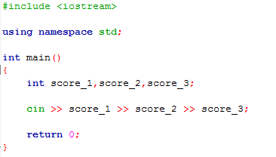
輸入全班3位同學的成績並輸出 如果班上有50位同學的話呢?

Slide 3
陣列 (Array)
當一次需要大量相同資料型態的變數來使用：
Array 可一次開出多筆同資料型態的變數
float radius_1 = 3.5;
float radius_2 = 2.15;
float radius_3 = 1.0;
float radius_4 = 1.8;
float radius_5 = 10.2;
float radius[5] = {3.5,2.15,1.0,1.8,10.2};

Slide 4
陣列 (Array)
意義：在記憶體開出一塊連續的空間來儲存多個相同資料型態的變數

Slide 5
一維陣列的宣告
一維陣列的宣告
語法: 資料型態 陣列名稱[長度];
例如: int a[N];
(N為一個整數常數, 不為變數)
位置: a
a[0]
a[1]
a[2]
…
a[N-1]
N個欄位

Slide 6
一維陣列的使用
在使用宣告好的陣列時，要使用一個陣列中的元素可以表示成：陣列名稱[索引]。
陣列名稱: 用來表示一塊緊密相鄰的記憶體空間的起始位址
索引: 用來表示該陣列元素是在記憶體空間的第幾號位置
範例：
int a[3]; // 宣告陣列a有3個整數
a[0]=1; // 把a[0]設定為1
a[1]=2; // 把a[1]設定為2
a[2]=3; // 把a[2]設定為3
a[3]是不存在的.

Slide 7
Initializing Arrays
static (靜態)宣告陣列：dataType name[size]
Array size需要給定，記憶體提供sizeof(type)*size
使用 [ ] subscript (下標運算子)配上索引找元素
int array[2];
array[0] = 1;
array[1] = 2;
{1, 2}
char array1[3] = {'\0'};
{'\0', '\0', '\0'}
double array2[5] = {0.1, 0.2};
{0.1, 0.2, 0.0, 0.0, 0.0}
索引從[0]開始到[size-1]
初始全陣列為空字元'\0'
其餘值自動初始為0.0
Notes:
冷笑話 : 五個工程師熬到深夜才下班， 走出漆黑的公司後， 一個人害怕的叫住大家說 好像有人還留在公司裡， 大家算了算人頭 0, 1, 2, 3, 4
真的少了一個人!! 好恐怖啊!!

Slide 8
Initializing Arrays
memory
int array[2];
array[0]
array[1]
4 bytes = 32 bits
sizeof(int)=4 bytes

Slide 9
Initializing Arrays
int array[2];
array[0] = 7;
array[0]
array[1]
 | 7
int array[2];
array[0] = 7;
array[1] = 9;
array[0]
array[1]
 | 7 | 9

Slide 10
Initializing Arrays
可以不宣告陣列大小，編譯器會協助指定
可使用迴圈來指派或提取每個元素
int arr[] = {1, 2, 3};
int len = sizeof(arr)/sizeof(arr[0]);
printf("arr size: %d", len);
arr size: 3
求未知陣列大小
int len = 5;
const int len = 5;
int arr[len];
for(int i = 0; i < len; i++)
arr[i] = i+1; //a[0] = 1
{1, 2, 3, 4, 5}
int arr[len];可能會編譯不過
為甚麼是<小於?

Slide 11
Array
注意C++不會處理索引大小，可能讀取到陣列外
陣列之間不能直接互相指定或比較
int arr[3] = {1, 2, 3};
cout << "arr[3] = " << arr[3] << endl;
arr[3] = 1995863101
int arr2[3];
if(arr2 != arr)
arr2 = arr;
for(int i = 0; i < 3; i++)
if(arr2[i] != arr[i])
arr2[i] = arr[i];
這兩種方式編譯都不會過
需要一個一個元素來操作
Notes:
回上一張說找len的重要性，避免存取到陣列以外

Slide 12
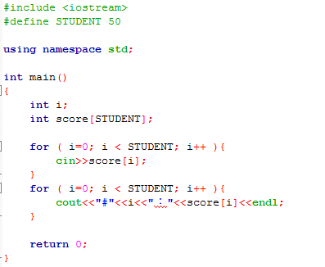
一維陣列的使用
使用陣列常搭配使用#define用來定義一個常數，方便做程式修改。
範例：輸入全班50位同學的成績並輸出
Notes:
#include <iostream>
#define STUDENT 50
using namespace std;
int main()
{
int i;
int score[STUDENT];
for ( i=0; i < STUDENT; i++ )
{
cin>>score[i];
}
for ( i=0; i < STUDENT; i++ )
{
cout<<"#"<<i<<"："<<score[i]<<endl;
}
return 0;
}

Slide 13
Mission：
Create an array which is composed of 1,2,3……100
Use array to accommodate ten float

Slide 14
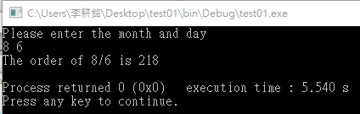
Practice 1:
Mission：
Input：Month and Day
Output：The order of the day
Hint：int days_of_month[12]={31,……}
Notes:
#include <iostream>
using namespace std;
int main()
{
int month = 0, day = 0;
int days_of_month[12]={31,28,31,30,31,30,31,31,30,31,30,31};
int days = 0;
cout<<"Please enter the month and day"<<endl;
cin>>month>>day;
for(int i=0;i<month-1;i++){
days+=days_of_month[i];
}
cout<<"The order of "<<month<<"/"<<day<< " is "<<days+day<<endl;
return 0;
}

Slide 15

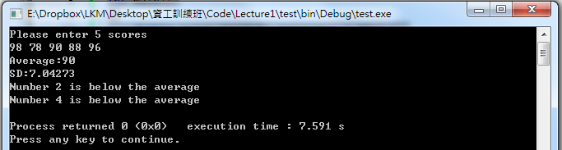
Practice 2:
Mission ：
Input：5 score of different students
Output：Each score , average score , Standard Deviation (SD),those who are below average
Hint： In <math.h>, a^b=pow(a,b)
Notes:
#include <iostream>
#include <math.h>
using namespace std;
#define STUDENT 5
int main()
{
double score[STUDENT],average=0.0,SD=0.0;
cout << "Please enter 5 scores"<<endl;
//輸入五個成績
for (int i=0;i<STUDENT;i++){
cin>>score[i];
}
//算平均值
for (int i=0;i<STUDENT;i++){
average+=score[i];
}
average/=STUDENT;
cout<<"Average:"<<average<<endl;;
//計算標準差
for (int i=0;i<5;i++){
SD+=pow(score[i]-average,2);
}
SD/=STUDENT;
SD=pow(SD,0.5);
cout<<"SD:"<<SD<<endl;;
//輸出小於平均的學生
for (int i=0;i<STUDENT;i++){
if (score[i]<average){
cout<<"Number "<<i+1<<" is below the average"<<endl;
}
}
return 0;
}

Slide 16
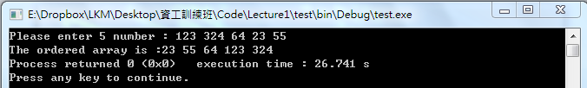
Practice 3:
Mission ：
Input：5 float or double
Output：The ordered array
Note： Sorting is critical in algorithm
Notes:
#include <iostream>
using namespace std;
int main()
{
double arr[5];
cout<<"Please enter 5 number : ";
for (int i=0;i<5;i++){
cin>>arr[i];
}
double temp;
for (int i=0;i<4;i++){
for (int j=0;j<4-i;j++){
if (arr[j]>arr[j+1]){
temp=arr[j+1];
arr[j+1]=arr[j];
arr[j]=temp;
}
}
}
cout<<"The ordered array is :";
for (int i=0;i<5;i++){
cout<<arr[i]<<" ";
}
return 0;
}

Slide 17
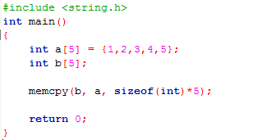
陣列的複製
因為宣告陣列後如果沒有初始化，之後只能夠一個一個索引值做設定，如果想要複製整個陣列可以用memcpy函式做資料複製。
memcpy(目標陣列, 來源陣列, sizeof(型態)*個數);
Notes:
#include <string.h>
int main()
{
int a[5] = {1,2,3,4,5};
int b[5];
memcpy(b, a, sizeof(int)*5);
return 0;
}

Slide 18
2D Array
dataType name[size1][size2];
用記憶體中的線性空間，來模擬二維矩陣
記憶體提供 sizeof(Type)*size1*size2 Bytes 空間
int arr[2][3] = {{1,2,3},
{4,5,6}};
int array[2][2];
for(int i=0; i<2; i++)
for(int j=0; j<2; j++)
array[i][j] = (i+1)*(j+1);
指定全陣列初始化
使用兩層for迴圈來初始化全陣列

Slide 19
二維陣列的使用
二維陣列
資料型態 陣列名稱[長度1][長度2];
Example: int a[M][N];
(N,M為整數常數, 不為變數)
位置: a
a[0][0]
…
a[0][N-1]
a[1][0]
…
a[1][N-1]
…
a[M-1][0]
…
a[M-1][N-1]
N個欄位
N個欄位
N個欄位
M*N個欄位

Slide 20
二維陣列的使用
利用連續的記憶體空間，製作行列的效果！
EX: int a[2][3];
位置: a
a[0][0]
a[0][1]
a[0][2]
a[1][0]
a[1][1]
a[1][2]
第0行
第1行
第2行
第0列
a[0][0]
a[0][1]
a[0][2]
第1列
a[1][0]
a[1][1]
a[1][2]

Slide 21
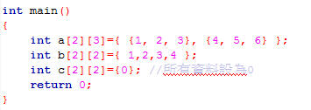
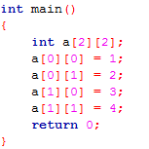
二維陣列
設定二維陣列初值的方法為
宣告陣列後，要設定陣列時，就必須一個一個欄位做設定。

Slide 22
2D Array
int array[2][3];
for(int i=0; i<2; i++)
for(int j=0; j<3; i++)
array[i][j];

Slide 23
2D Array
1
int array[2][3];
for(int i=0; i<2; i++)
for(int j=0; j<3; i++)
array[i][j];
i=0
j=0

Slide 24
2D Array
1 | 2
int array[2][3];
for(int i=0; i<2; i++)
for(int j=0; j<3; i++)
array[i][j];
i=0
j=1

Slide 25
2D Array
1 | 2 | 3
int array[2][3];
for(int i=0; i<2; i++)
for(int j=0; j<3; i++)
array[i][j];
i=0
j=2

Slide 26
2D Array
1 | 2 | 3
4
int array[2][3];
for(int i=0; i<2; i++)
for(int j=0; j<3; i++)
array[i][j];
i=1
j=0

Slide 27
2D Array
1 | 2 | 3
4 | 5
int array[2][3];
for(int i=0; i<2; i++)
for(int j=0; j<3; i++)
array[i][j];
i=1
j=1

Slide 28
2D Array
1 | 2 | 3
4 | 5 | 6
int array[2][3];
for(int i=0; i<2; i++)
for(int j=0; j<3; i++)
array[i][j];
i=1
j=2

Slide 29
Live Code:
輸入兩班上3位同學分數，然後輸出成績。
Notes:
#include <iostream>
#include <iomanip>
#define CLASS 2
#define STUDENT 3
using namespace std;
int main()
{
int score[CLASS][STUDENT];
// 分別讀入兩班各個數值
for (int j=0; j < CLASS; j++ )
{
cout<<"==班級"<<j+1<<endl;
for (int i=0; i < STUDENT; i++ )
{
cout<<"學生"<<i+1<<endl;
cin>>score[j][i];
}
}
// 分別輸出兩班各個數值
for (int j=0; j < CLASS; j++ )
{
cout<<"==班級"<<j+1<<endl;
for (int i=0; i < STUDENT; i++ )
{
cout<<"學生"<<i+1;
cout<<setw(3)<<score[j][i]<<endl;;
}
}
return 0;
}

Slide 30
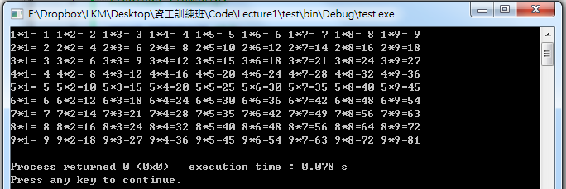
Practice 4:
Mission：
Creat a 2D array to deposit the multiplication table, and output it
Hint：#include <iomanip> setw()
Notes:
#include <iostream>
#include <iomanip>
using namespace std;
int main()
{
int mt[9][9];
for (int i = 1; i<10 ; i++){
for (int j = 1; j<10 ; j++){
mt[i-1][j-1]=i*j;
}
}
for (int i = 0; i<9 ; i++){
for (int j = 0; j<9 ; j++){
cout<<i+1<<"*"<<j+1<<"="<<setw(2)<<mt[i][j]<<" ";
}
cout<<endl;
}
return 0;
}

Slide 31
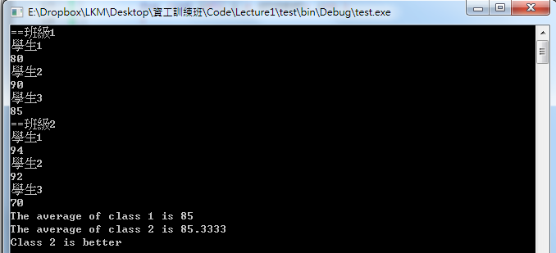
Practice 5:
Mission：
Input ：Enter the score of 2 class, there are 3 students in each class
Output：The average of each class, which class is better?
Hint：Modified from live code
Notes:
#include <iostream>
#include <iomanip>
#define CLASS 2
#define STUDENT 3
using namespace std;
int main()
{
int score[CLASS][STUDENT];
// 分別讀入兩班各個數值
for (int j=0; j < CLASS; j++ )
{
cout<<"==班級"<<j+1<<endl;
for (int i=0; i < STUDENT; i++ )
{
cout<<"學生"<<i+1<<endl;
cin>>score[j][i];
}
}
double avg[2] = {0.0,0.0};
//算平均
for (int j=0; j < CLASS; j++ )
{
for (int i=0; i < STUDENT; i++ )
{
avg[j]+=score[j][i];
}
}
avg[0]/=3;
avg[1]/=3;
cout<<"The average of class 1 is "<<avg[0]<<endl;
cout<<"The average of class 2 is "<<avg[1]<<endl;
if (avg[0]>avg[1])
cout<<"Class 1 is better"<<endl;
else
cout<<"Class 2 is better"<<endl;
return 0;
}

Slide 32
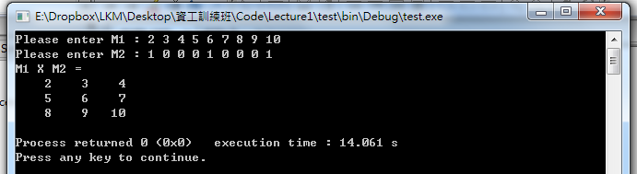
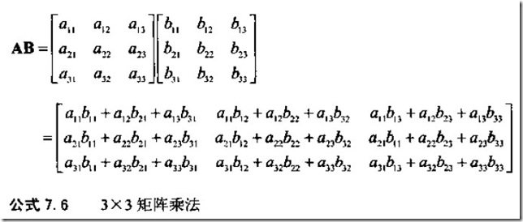
Practice 6:
Mission ：
Input：two 3x3 matrix
Output：Multiply the two matrix, and output
Notes:
#include <iostream>
#include <iomanip>
using namespace std;
int main()
{
int M1[3][3],M2[3][3],M3[3][3];
cout << "Please enter M1 : ";
for (int i=0; i<3;i++){
for (int j=0; j<3;j++){
cin>>M1[i][j];
}
}
cout << "Please enter M2 : ";
for (int i=0; i<3;i++){
for (int j=0; j<3;j++){
cin>>M2[i][j];
}
}
for (int i=0; i<3;i++){
for (int j=0; j<3;j++){
M3[i][j]=M1[i][0]*M2[0][j]+M1[i][1]*M2[1][j]+M1[i][2]*M2[2][j];
}
}
cout << "M1 X M2 = "<<endl;;
for (int i=0; i<3;i++){
for (int j=0; j<3;j++){
cout<<setw(5)<<M3[i][j];
}
cout<<endl;
}
return 0;
}

Slide 33
其他多維陣列的使用
三維陣列
資料型態 陣列名稱[長度1][長度2][長度3];
四維陣列
資料型態 陣列名稱[長度1][長度2][長度3][長度4];
…

Slide 34
其他多維陣列的應用
例如：儲存2班同學，每班2人，2科考試成績。
宣告要用的資料：
int score[2][2][2];
第一班、第二號同學、第一科100分
score[0][1][0] = 100;

Slide 35
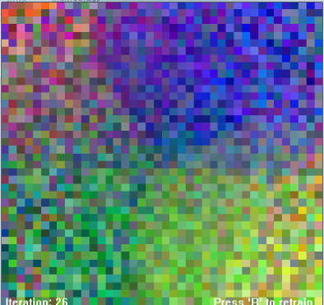
Trade-off (空間換取時間)
sin, cos
Image Processing

Slide 36
Live Code：
Build the exponential table of 2, and look it up by 30000000 times.
Notes:
#include <math.h>
int main()
{
double exp[10];
for (int i=0 ; i<10 ;i++){
exp[i]=pow(2,(i+1)/10);
}
for (int i=0 ; i<30000000 ;i++){
int k = i %10;
//int result = exp[k];
int result = pow(2,(k+1)/10);
}
return 0;
}

Slide 37
Initializing Arrays
如果無法預知陣列大小、或全部元素
可使用動態宣告來配置空間
int arr[] = {1, 2, …};
int len = 5;
int arr[len];
未知陣列全部元素
int arr[len]; 非const int len 編譯會不過
int len;
cin >> len;
double *p = new double[len]();
delete [] p;
宣告陣列元素為０

Slide 38
陣列長度
使用const修飾詞或define!
const int len = 3;
int arr[len];
#define LEN 3
int arr[LEN];

Slide 39

range-based for statement
對於 expression 中的每個項目重複且循序地執行
使用範圍架構for必須定義一個可以逐一查看的範圍
for(範圍宣告： 陣列){
statement;
}
Notes:
Compiler要改c++11

Slide 40
string (字串) & char[ ] (字元陣列)

Slide 41
char [ ] (C語言 )
string (字串) 為一個一維字元陣列 char [ ]
字串結尾為 null character (空字元)： '\0'
例：char arr[ ] = "A string";
char arr1[2] = {'H', 'i'};
char arr2[] = "Hi";
printf("arr1: %s", arr1);
arr1: Hist14a
printf("arr2: %s", arr2);
arr2: Hi
Compiler自動在結尾加入'\0'
arr1結尾無'\0'因此會印不停
char arr[] = "A string";
A |  | s | t | r | i | n | g | '\0'
Notes:
一個char正好一個格一個Byte 空格不會停，到‘\0’才會停

Slide 42
字元
在電腦的世界裡，所有的一切都是以0與1之數位訊號了表示。
一個字元(char) 可存0~255 (1Byte)。
如何表示一個符號、數字或英文字母？
給一個符號、數字或英文字母一個編號 (ASCII字碼)
EX:
A → 65, B → 66, … , Z → 90
a → 97, b → 98, … , z → 122
0 → 48, 1 → 49, … , 9 → 57
+ → 43, - → 45

Slide 43
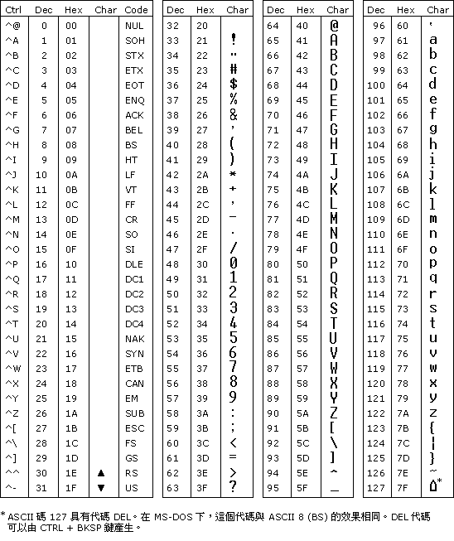
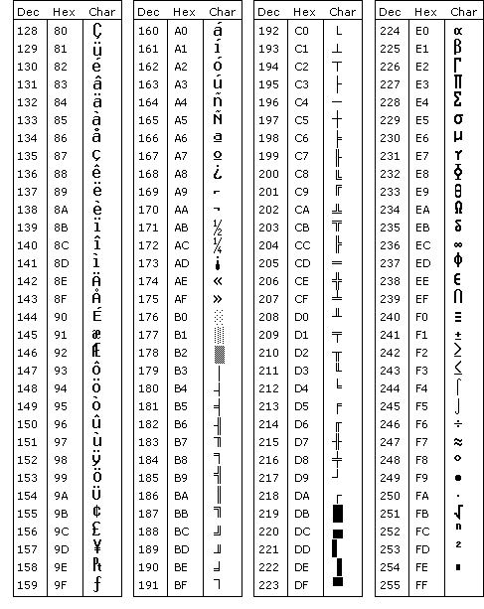
字元表

Slide 44
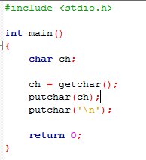
字元
#include <stdio.h>
getchar()
輸入字元
putchar()
輸出字元
Notes:
#include <stdio.h>
int main()
{
char ch;
ch = getchar();
putchar(ch);
putchar('\n');
return 0;
}

Slide 45
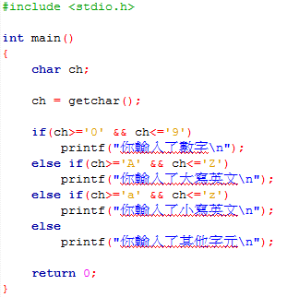
字元應用
判斷輸入字元是大寫英文、小寫英文、數字或其他。
Notes:
#include <stdio.h>
int main()
{
char ch;
ch = getchar();
if(ch>='0' && ch<='9')
printf("你輸入了數字\n");
else if(ch>='A' && ch<='Z')
printf("你輸入了大寫英文\n");
else if(ch>='a' && ch<='z')
printf("你輸入了小寫英文\n");
else
printf("你輸入了其他字元\n");
return 0;
}

Slide 46
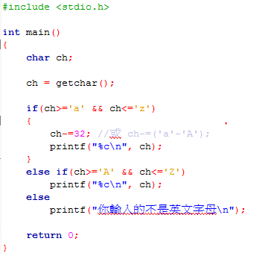
字元應用
將輸入的小寫英文轉成大寫英文。
Notes:
#include <stdio.h>
int main()
{
char ch;
ch = getchar();
if(ch>='a' && ch<='z')
{
ch-=32; //或 ch-=('a'-'A');
printf("%c\n", ch);
}
else if(ch>='A' && ch<='Z')
printf("%c\n", ch);
else
printf("你輸入的不是英文字母\n");
return 0;
}

Slide 47
字元處理函式庫：ctype.h
函數名稱 | 功能 | 函數原型
isdigit | 測試字元是否為數字 | int isdigit(int);
isalpha | 測試字元是否為字母 | int isalpha(int);
isalnum | 測試字元是否為數字或字母 | int isalnum(int);
isxdigit | 測試字元是否為十六進位數字 | int isxdigit(int);
islower | 測試字元是否為小寫字母 | int islower(int);
isupper | 測試字元是否為大寫字母 | int isupper(int);
isascii | 測試字元是否為 ASCII | int isascii(int);
isblank | 測試是否為空白字元 | int isblank(int);
isspace | 測試字元是否為空格 | int isspace(int);
iscntrl | 測試是否為控制字元 | int iscntrl(int);
ispunct | 測試是否為空格、數字、字母以外的可列印字元 | int ispunct(int);
isprint | 測試是否為含括空格以內的可列印字元 | int isprint(int);
isgraph | 測試是否為空格以外的可列印字元 | int isgraph(int);

Slide 48
字元處理函式庫：ctype.h
函數名稱 | 功能 | 函數原型
tolower | 將大寫字母轉換為小寫 | int tolower(int);
toupper | 將小寫字母轉換為大寫 | int toupper(int);

Slide 49
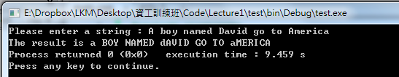
Practice 7:
Mission ：
Input：A string
Output：Transfer the capital letter to small, small to capital
Hint：getline(cin,str);
Notes:
#include <iostream>
#include <ctype.h>
using namespace std;
int main()
{
string str="";
cout << "Please enter a string : ";
getline(cin,str);
cout << "The result is : " ;
for (char c : str){
if (islower(c))
cout<<(char) toupper(c);
else
cout<<(char) tolower(c);
}
return 0;
}

Slide 50
字串
字串
一堆字元 + 字串結束字元'\0'
"一堆字元"
一個字串使用一個一維字元陣列儲存
因此操作字串的語法幾乎等同於操作字元陣列的語法
宣告陣列後，要設定陣列時，就必須一個一個欄位做設定
例: 宣告一個字元陣列並儲存一個"Hello"字串
char a[]={'H', 'e', 'l', 'l', 'o', '\0'};
char a[]="Hello";
位置: a
'H'
'e'
'l'
'l'
'o'
'\0'

Slide 51
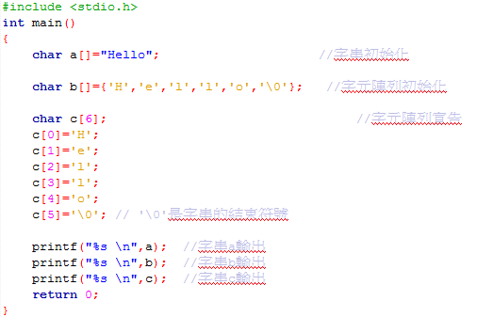
字串
以下a、b、c皆可表示Hello字串。
Notes:
#include <stdio.h>
int main()
{
char a[]="Hello"; //字串初始化
char b[]={'H','e','l','l','o','\0'}; //字元陣列初始化
char c[6]; //字元陣列宣告
c[0]='H';
c[1]='e';
c[2]='l';
c[3]='l';
c[4]='o';
c[5]='\0'; // '\0'是字串的結束符號
printf("%s \n",a); //字串a輸出
printf("%s \n",b); //字串b輸出
printf("%s \n",c); //字串c輸出
return 0;
}

Slide 52
字串應用
C語言中提供許多字串相關函式可以使用，以下介紹常用的幾個函式：
字串比對: strcmp
字串複製: strcpy
字串連接: strcat
計算字串長度: strlen
C語言字元字串函式參考網站
http://www.cppreference.com/wiki/c/string/start
http://www.cplusplus.com/reference/clibrary/cstring/

Slide 53
字串應用
字串原理：字串用字元陣列儲存。
陣列名稱：陣列開頭之記憶體位置。
因此, 字串處理 = 陣列處理
字串處理相當複雜，但又太常用了，因此C語言提供了一些函式讓我們可以方便使用。

Slide 54
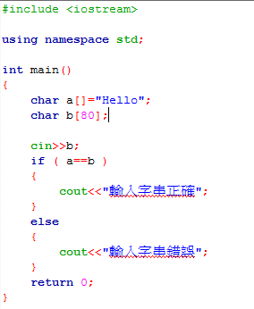
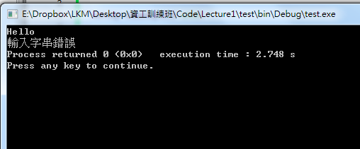
字串比對錯誤用法！
下列程式可以執行，但沒有意義。
Notes:
In C, == just compares the address of a with the address of "hello". They won't be the same. Each string is stored in a different memory location. To get around that in C, you used strcmp. It compares strings at 2 different memory locations to see if they are the same string vs. the same address. In C++, == is overloaded for strings, so instead of comparing memory addresses, it basically calls strcmp under the covers for you.

Slide 55
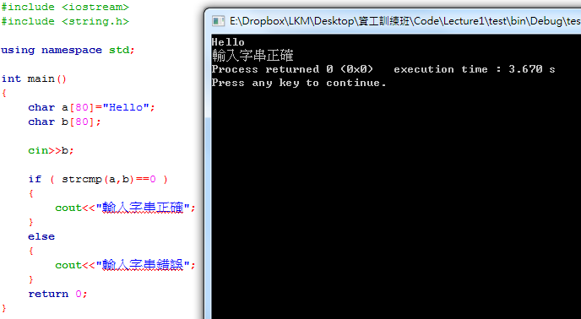
字串比對：strcmp
strcmp(a, b): 比對a, b字串之內容
strcmp(a,b) > 0 : a字串字母順序較大
strcmp(a,b) < 0 : b字串字母順序較大
strcmp(a,b) == 0 : a, b兩字串內容一樣

Slide 56
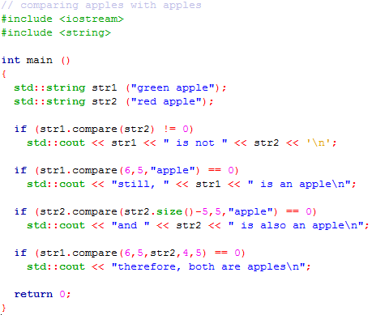
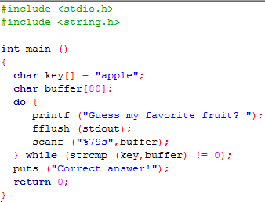
string
C++:compare
C:strcmp

Slide 57
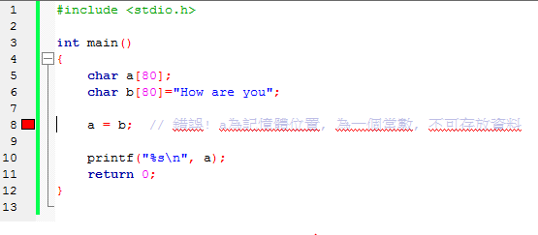
字串複製錯誤用法！
下列程式不可執行：
Notes:
#include <stdio.h>
int main()
{
char a[80];
char b[80]="How are you";
a = b; // 錯誤! a為記憶體位置, 為一個常數, 不可存放資料
printf("%s\n", a);
return 0;
}

